Slide 1
Generazione automatica di modelli SystemC RTL di hardware riconfigurabile dinamicamente
Enrico Giordano Relatore: Prof. Graziano Pravadelli

Slide 2
Indice
Introduzione
Stato dell’arte
Obiettivi
Metodologia
Caso di studio
Conclusione e sviluppi futuri

Slide 3
1. Introduzione
Sviluppo dei sistemi embedded incentrato sulla creazione di architetture statiche
Esistono a livello sperimentale architetture dinamiche (FPGA riconfigurabili dinamicamente)
Si vuole proporre un approccio ingegneristico per la progettazione di sistemi riconfigurabili dinamicamente

Slide 4
2. Stato dell’arte
Hardware general purpose per applicazioni generiche (molta flessibilità, mancanza di vincoli realtime)
Hardware special purpose per applicazioni specifiche (poca flessibilità, presenza di vincoli realtime)
Hardware riconfigurabile (molta flessibilità, possibilità di vincoli realtime, mancanza di metodologia di progettazione standard)

Slide 5
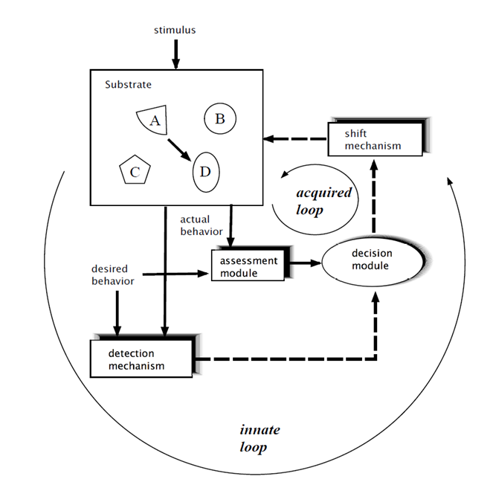
2.1 Hardware metamorfico

Slide 6
2.2 Simulazione di Hardware Riconfigurabile
Non esiste un tool standard per la simulazione
Necessità di utilizzare SystemC in quanto tool di simulazione più utilizzato
Soluzione: L’utilizzo di SystemC con una libreria di supporto (Rechannel)

Slide 7
3. Obiettivi
Mancanza di una metodologia standard di progettazione
Proposta di metodologia per risolvere questa mancanza
Proposta del modello di progettazione
Proposta del tool di progettazione

Slide 8
4. Metodologia
Fasi della progettazione
Analisi del sistema (identificazione di comportamenti statici e comportamenti dinamici)
Analisi degli stati del sistema (le trasformazioni del sistema vengono rappresentate come stati di una FSM)
Definizione degli stati (si definisce il comportamento di ogni stato della FSM, trasformandola in una EFSM)
Definizione del controllore del sistema (che tiene traccia delle riconfigurazioni)
Implementazione e simulazione
Validazione e sintesi

Slide 9
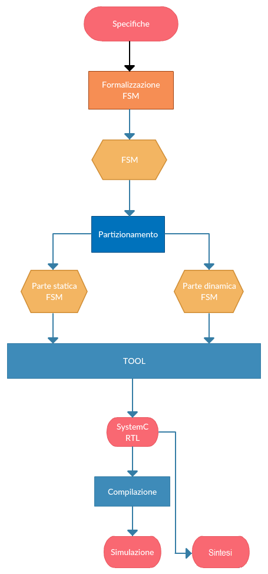
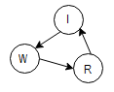
4.1 Rappresentazione della metodologia

Slide 10
4.2 Tool Automatico (Pyngu)
Input: codice nel linguaggio nativo (PynguLang)
Output: codice SystemC Rechannel per simulazione e sintesi

Slide 11
5. Caso di studio
Robot riconfigurabile pilotato da hardware riconfigurabile dinamicamente
Mappatura delle riconfigurazioni del robot (e relativo comportamento) nelle riconfigurazioni del sistema
Possibilità di aggiungere intelligenza artificiale grazie al guadagno derivato dal sistema riconfigurabile
Utilizzo del tool per velocizzare lo sviluppo

Slide 12
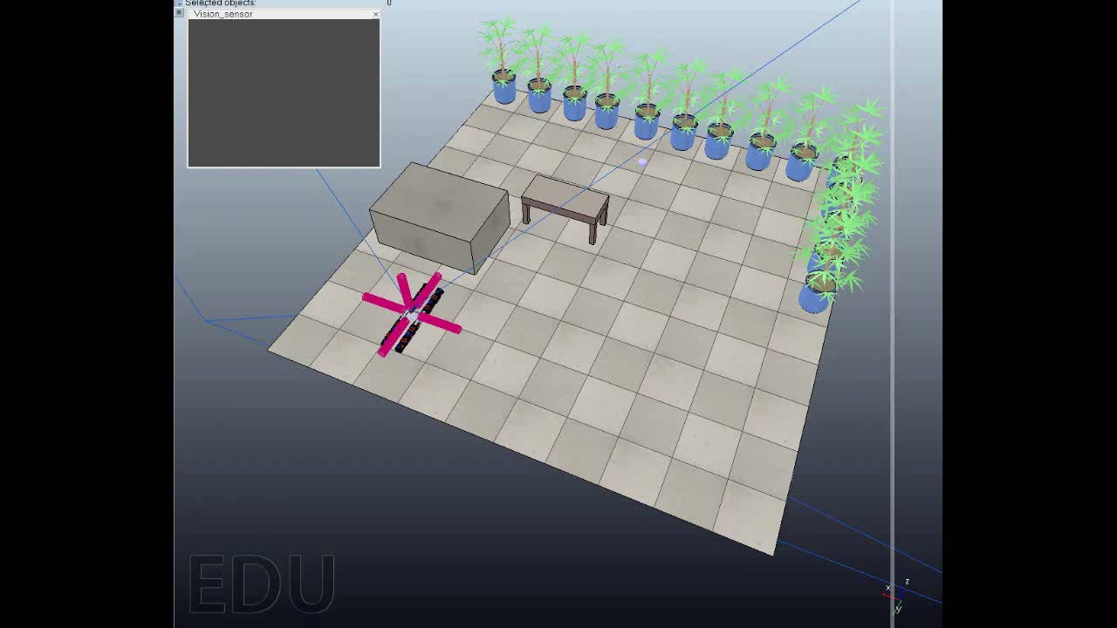
5.1 Caso di studio

Slide 13
6. Conclusione e sviluppi futuri
Architettura efficace ed altamente performante
Tool di sviluppo efficiente e migliorativo
Possibilità di presentazione del progetto in forma di articolo scientifico

